Slide 1
EUROPA.-LA VUELTA AL MUNDO EN 885 JARDINES.-ESPAÑA.-SALAMANCA.-Bosque de Béjar.-Huerto de Calixto y Melibea
Selección de textos y fotografías por
JOSE ELIAS BONELLS

Slide 2
Bosque de Béjar.-Salamanca
El Bosque es una villa ducal de recreo, diseñada y erigida durante el siglo XVI. Conserva en la actualidad sus características originales, siguiendo las pautas y los cánones del Renacimiento.
Fue fundado por Francisco II de Zúñiga y Sotomayor en el año 1567 en el terreno, que desde hacía años era coto de caza de los duques de Béjar. Para su realización se desvió el curso natural del arroyo de Navalengua, proveniente de la sierra y por medio de una gran acequia se utilizó su agua para erigir fuentes, llenar el estanque, regar los jardines y alimentar el tinte de telas ducal.

Slide 3
En 1869 el último duque de Béjar, Mariano Téllez Girón vendió la villa al industrial Cipriano Rodríguez Arias, en esta época la villa sufrió las mayores transformaciones especialmente visibles en la ordenación del jardín que perdió su originaria geometría.
La villa de “El Bosque” es un conjunto que gira y se ha desarrollado Alrededor del agua. El núcleo consta de palacete del S. XVI, estanque, fuentes y jardines. La configuración escalonada en terrazas permite dar vistosidad a todos los elementos y así sucede con el gran estanque de forma trapezoidal que hace las funciones de presa. En su centro se sitúa una isleta de base pétrea y tejadillo al gusto decimonónico.

Slide 4
En su lado Sur se está la llamada fuente de las Ocho Caños, con ocho los surtidores de mascaras manieristas los que la nutren sobre un aljibe octogonal y en el centro de un estrado presidido por los escudos ducales, todo ello construido en piedra de granito.
También es del mismo material la fuente barroca de la Sábana, de grandes dimensiones con un arco desde cuyo interior sale una fina lámina de agua y otros chorros que caen al estanque estrellado sobre el que se asienta.
El escudo que comparte los blasones de Zúñiga y Sotomayor, esculpido en altorrelieve, corona esta magnífica fuente.

Slide 5
En el jardín, que está situado en una terraza inferior y al que llega por una larga escalinata nos muestra cuatro fuentes, “la del Escudo”, “la de las Copas”, “la del Paraguas” y “la del Cisne”. Aparte de estas, entre los setos, hay varios surtidores para llevar a cabo juegos de agua que mojan por sorpresa al visitante. El agua recorre por todos los terrenos de la finca regando antiguas huertas y frutales en dirección a Béjar hasta ser embalsadas nuevamente en un estanque de pequeñas dimensiones que servía de reserva al antiguo tinte ducal.
Desde el 11 de enero de 1946 "El Bosque" está considerado BIEN DE INTERÉS CULTURAL (BIC), en la categoría de Jardín Histórico.

Slide 6
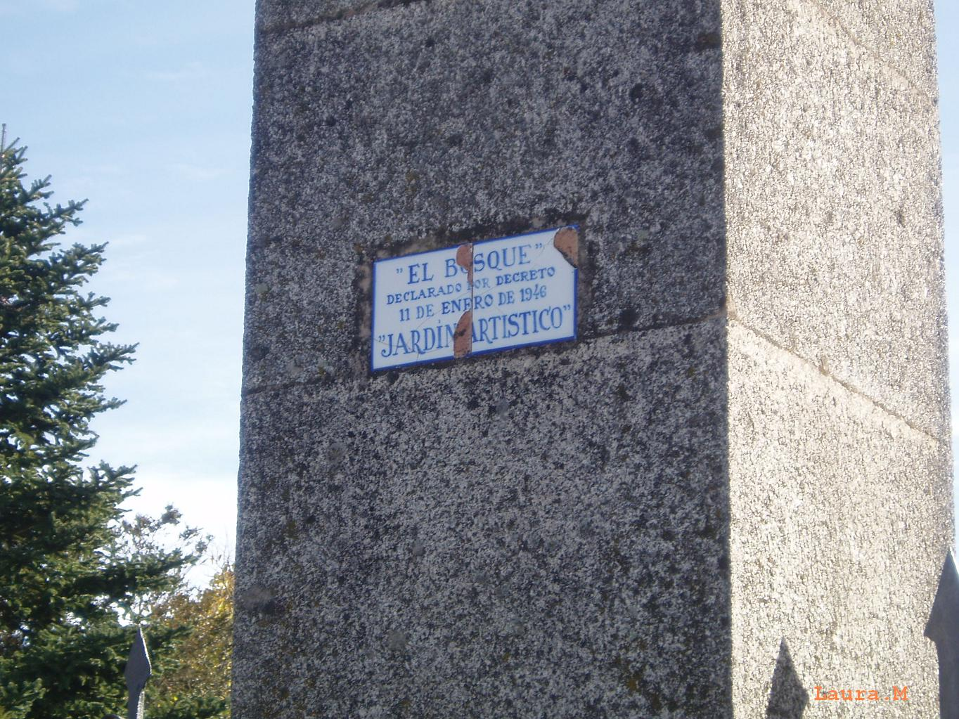
Notes:
Bosque de Béjar.-Salamanca.-

Slide 7
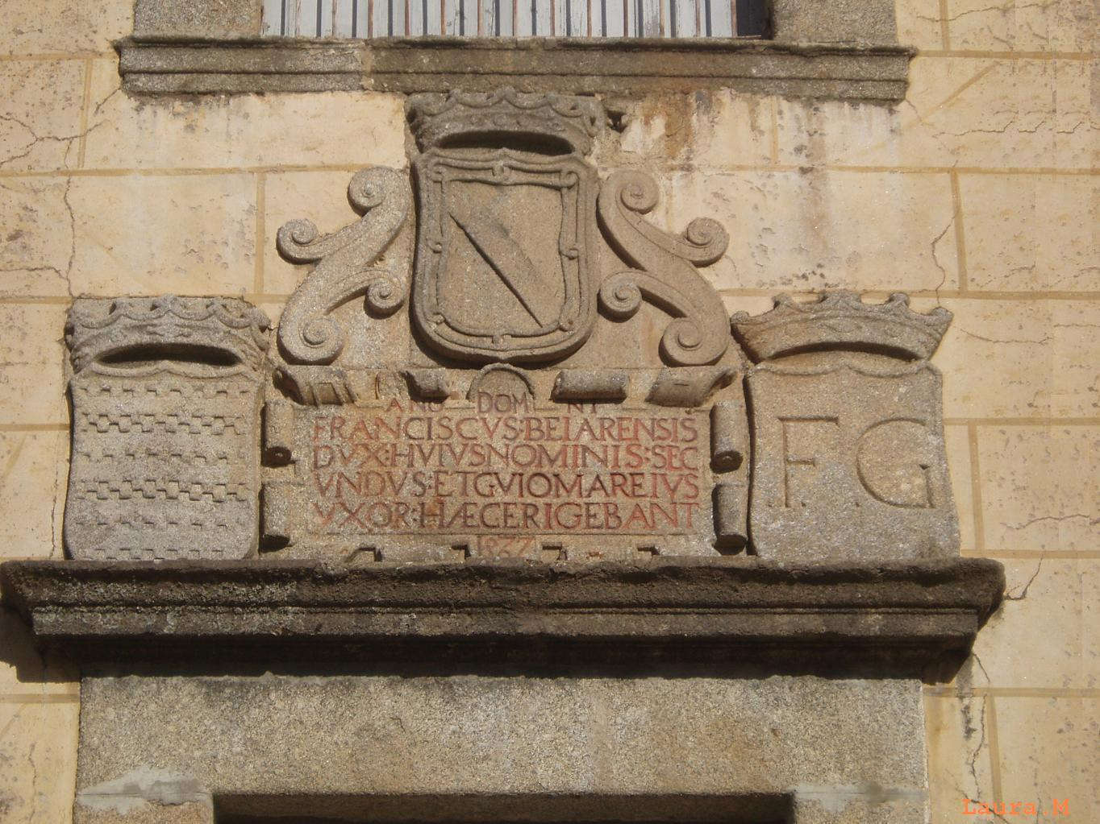
Notes:
Bosque de Béjar.-Salamanca.-

Slide 8
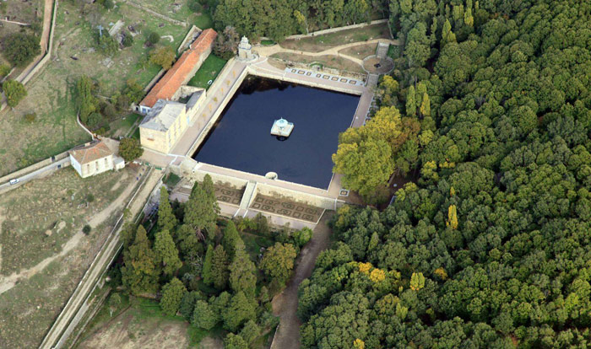
Notes:
Bosque de Béjar.-Salamanca.-

Slide 9
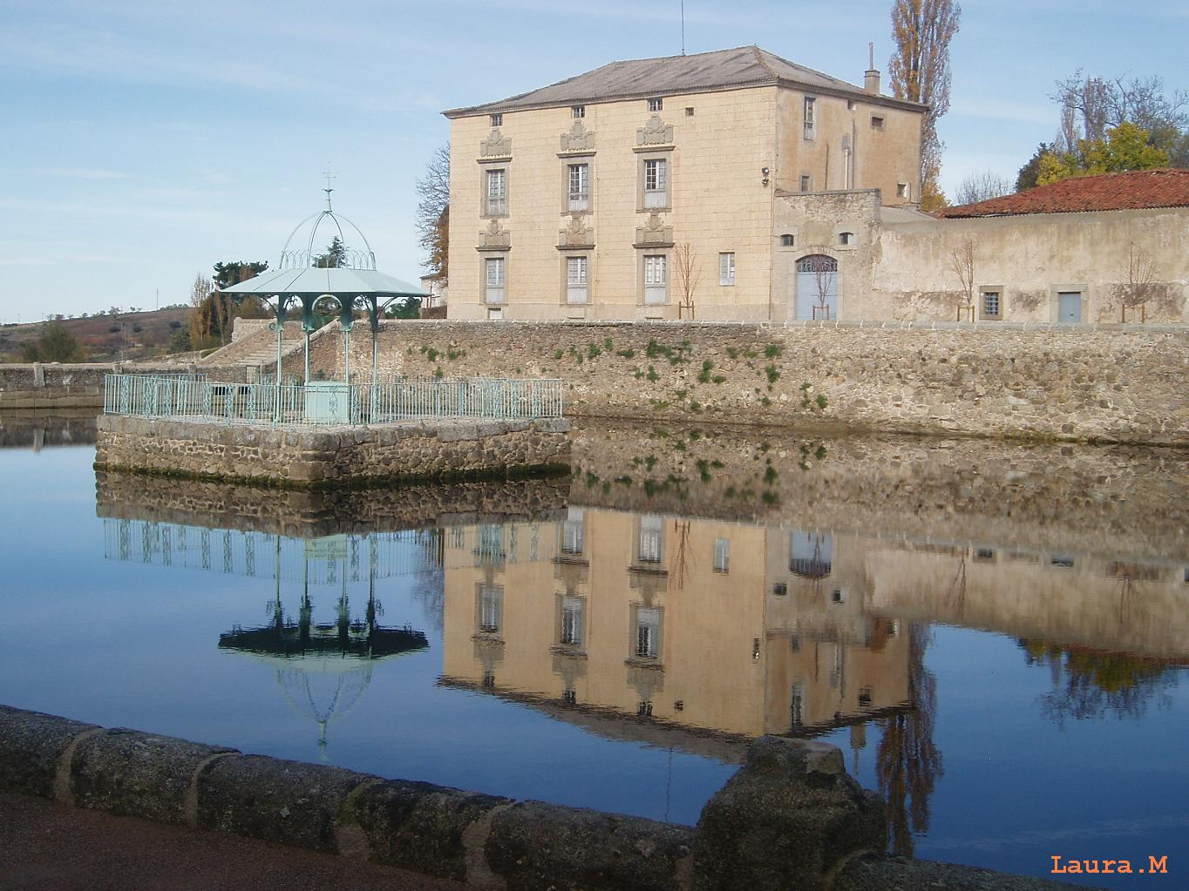
Notes:
Bosque de Béjar.-Salamanca.-

Slide 10
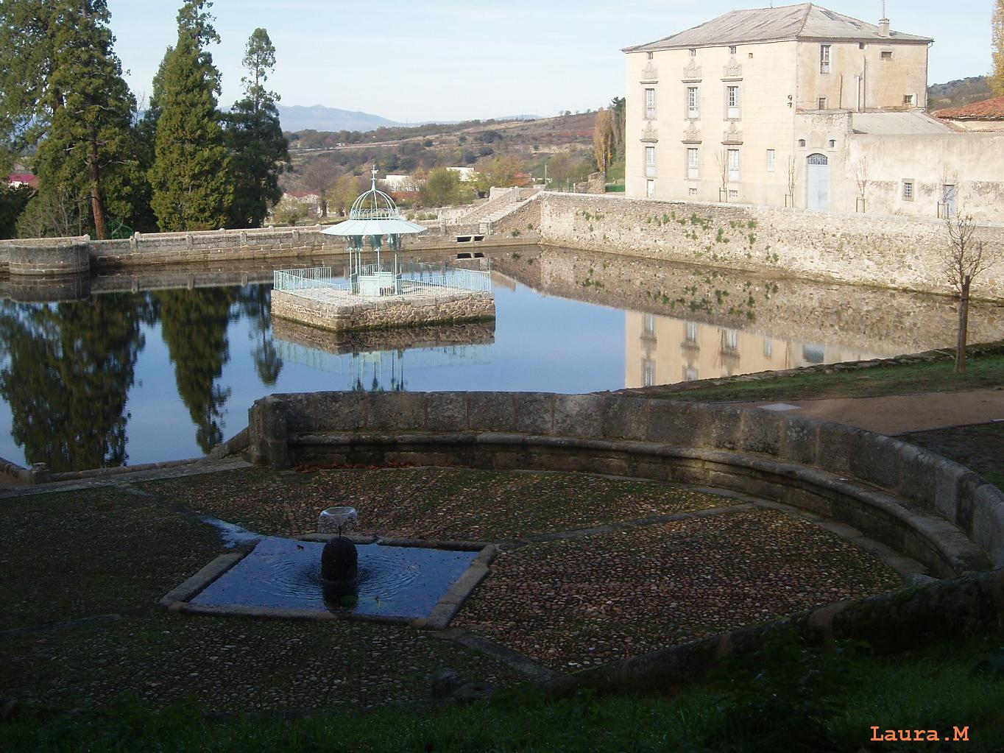
Notes:
Bosque de Béjar.-Salamanca.-

Slide 11
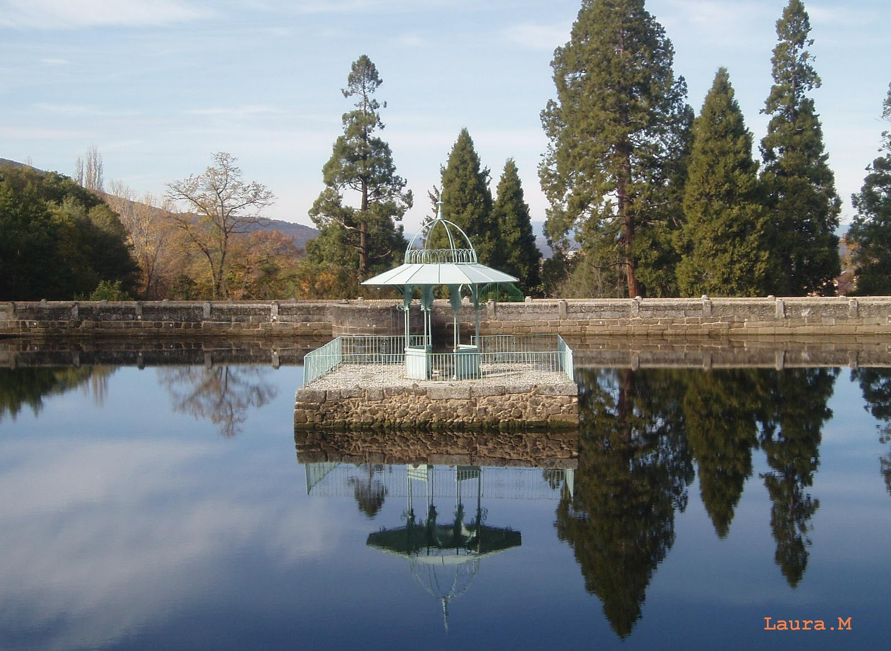
Notes:
Bosque de Béjar.-Salamanca.-

Slide 12
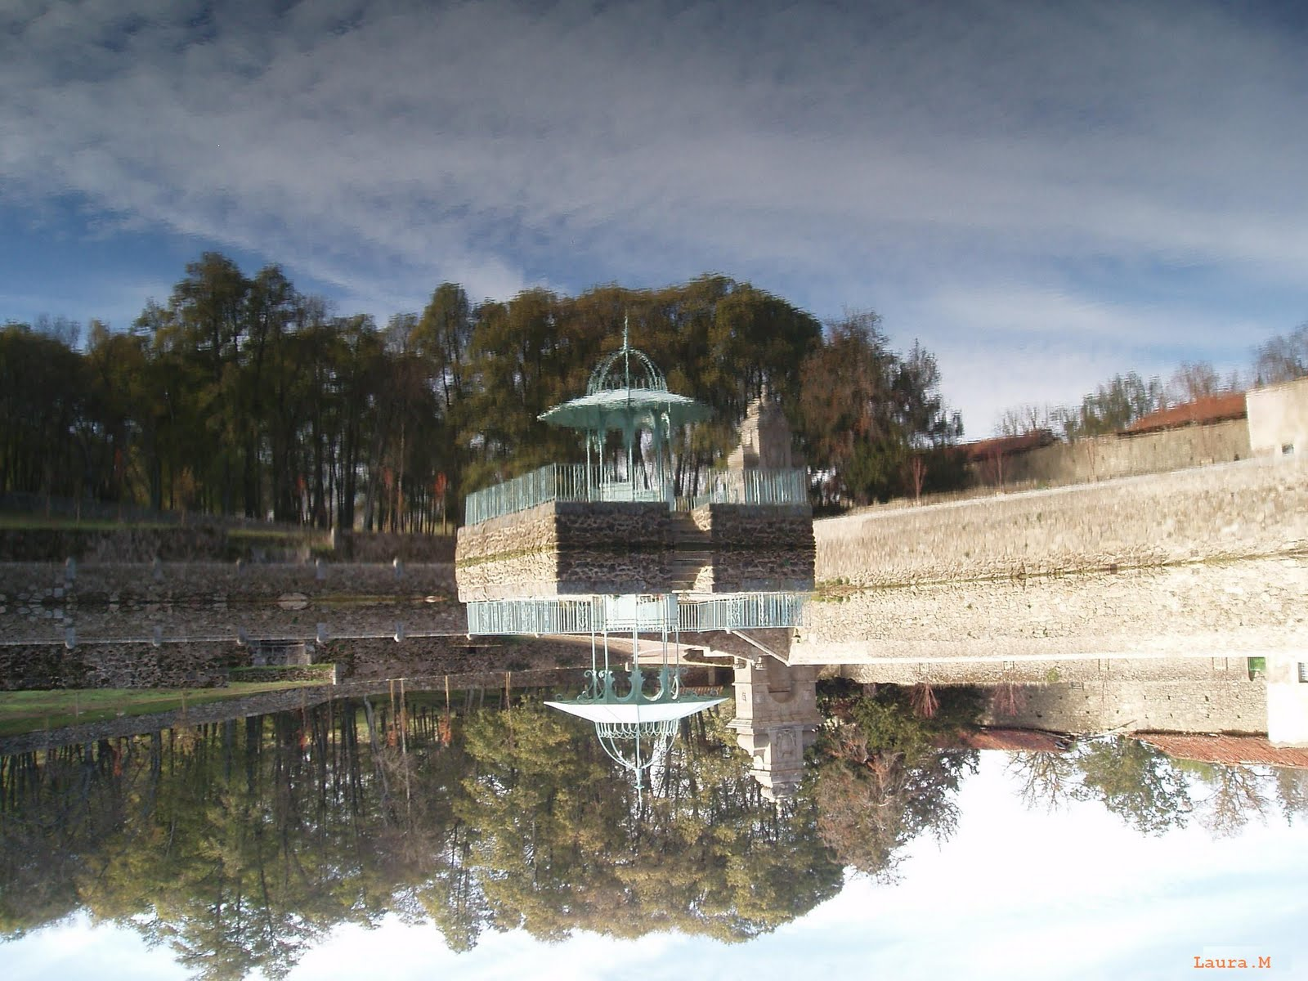
Notes:
Bosque de Béjar.-Salamanca.-

Slide 13
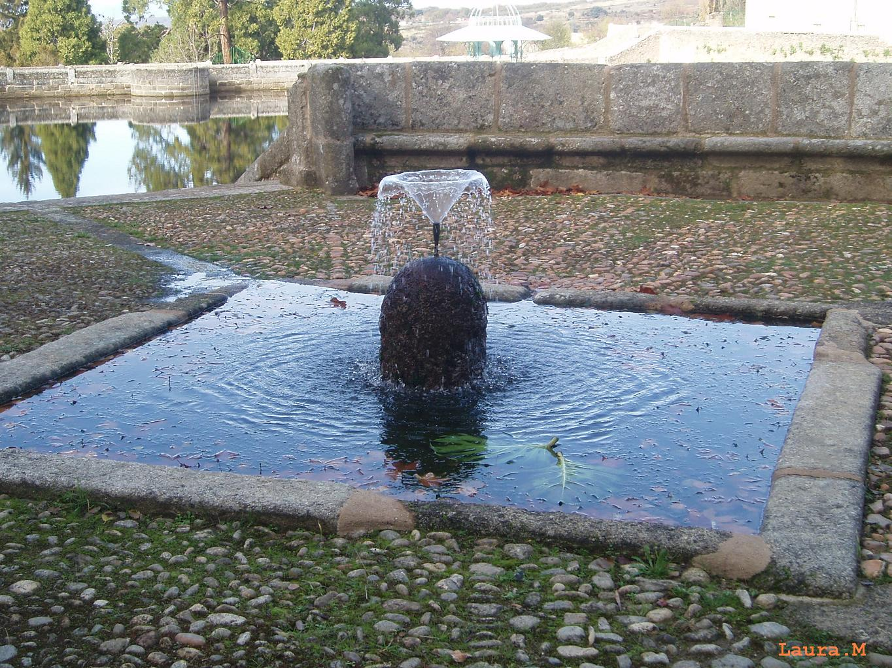
Notes:
Bosque de Béjar.-Salamanca.-

Slide 14
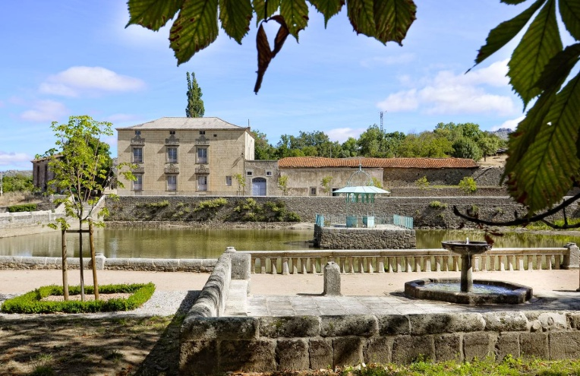
Notes:
Bosque de Béjar.-Salamanca

Slide 15
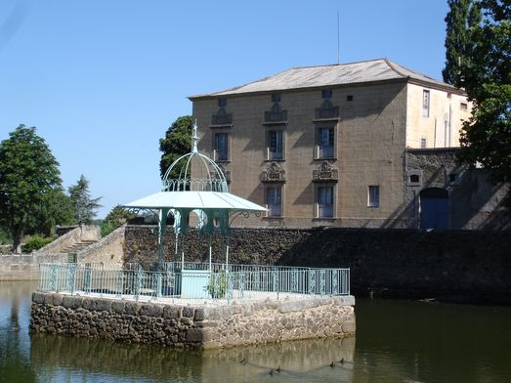
Notes:
Bosque de Béjar.-Salamanca.-

Slide 16
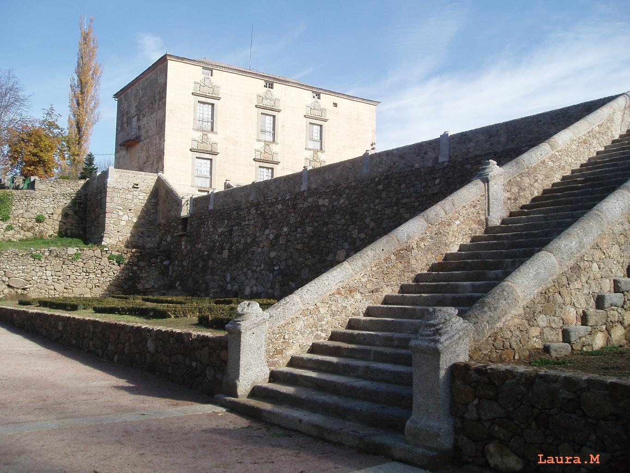
Notes:
Bosque de Béjar.-Salamanca.-

Slide 17
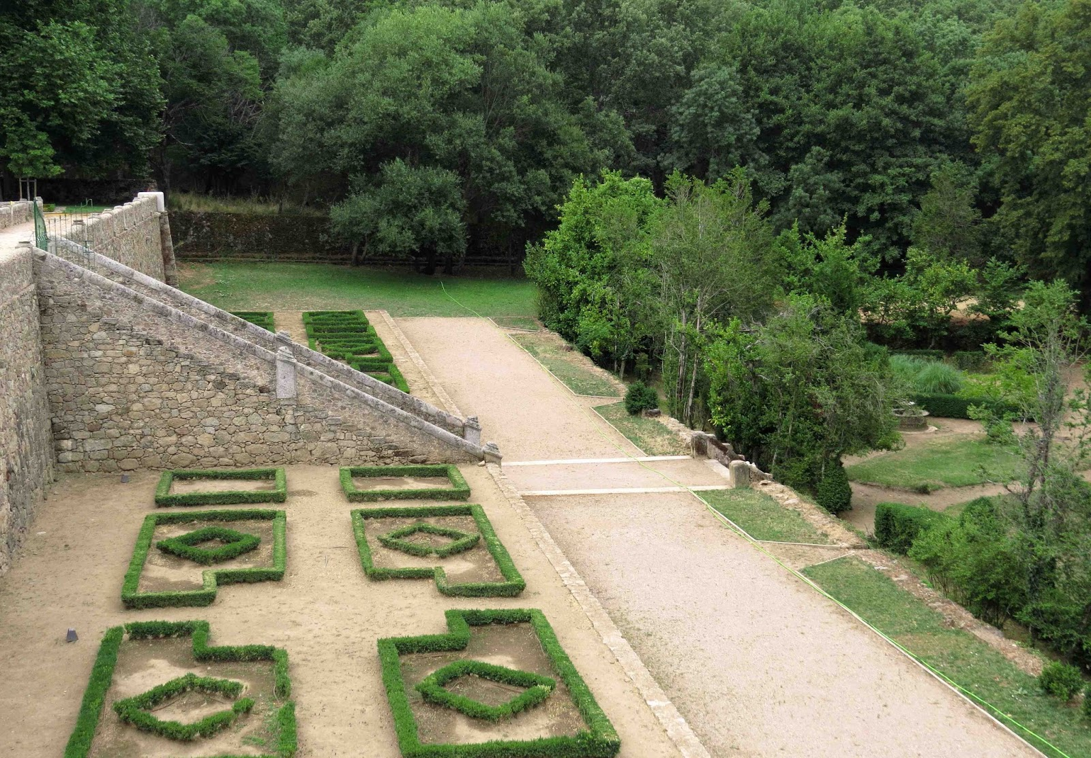
Notes:
Bosque de Béjar.-Salamanca.-

Slide 18
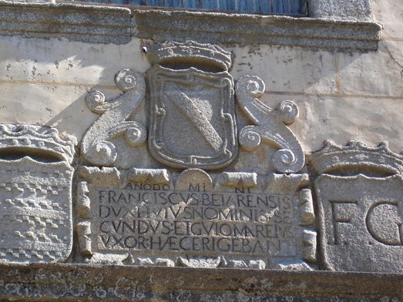
Notes:
Bosque de Béjar.-Salamanca.-

Slide 19
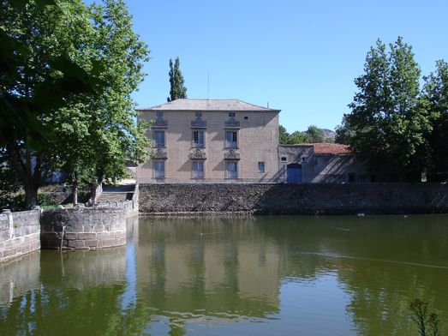
Notes:
Bosque de Béjar.-Salamanca.-

Slide 20
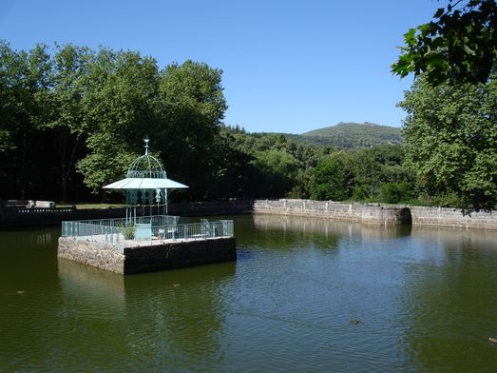
Notes:
Bosque de Béjar.-Salamanca.-

Slide 21
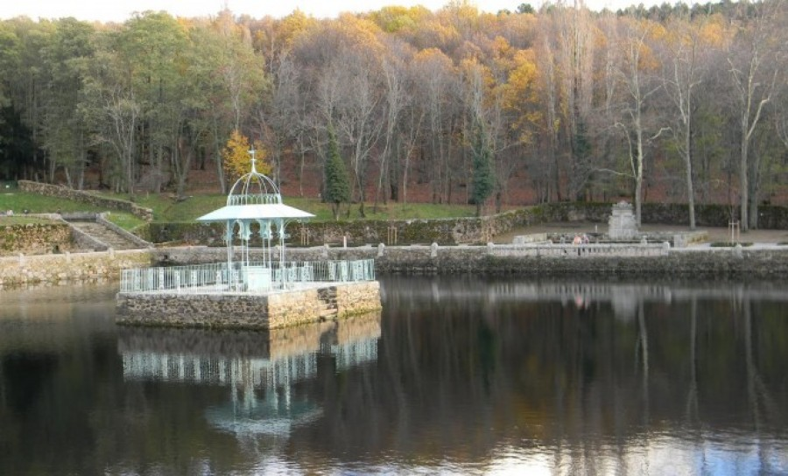
Notes:
Bosque de Béjar.-Salamanca

Slide 22
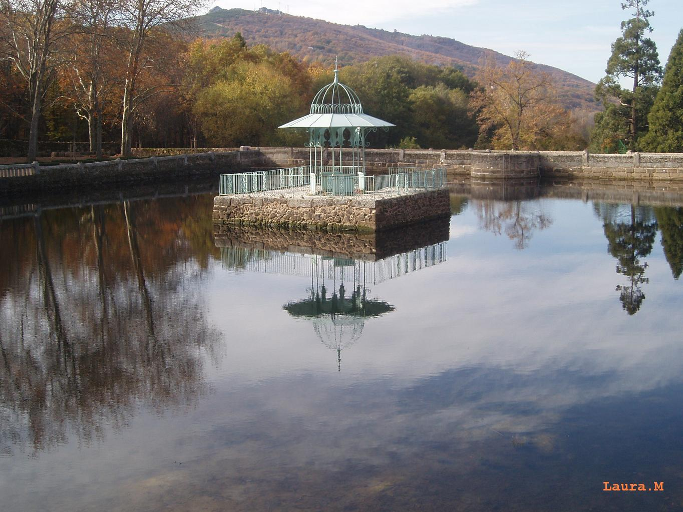
Notes:
Bosque de Béjar.-Salamanca.-

Slide 23
Notes:
Bosque de Béjar.-Salamanca.-

Slide 24
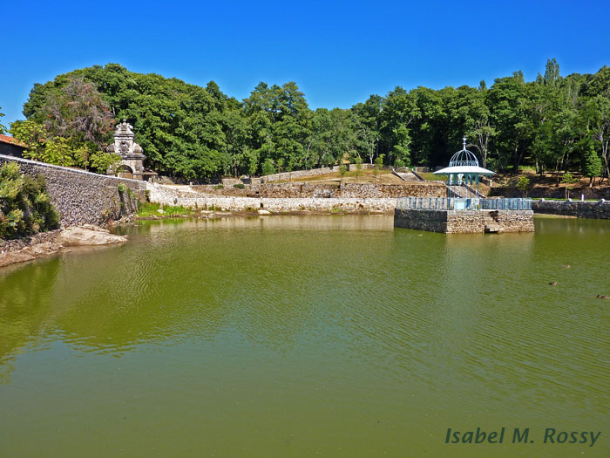
Notes:
Bosque de Béjar.-Salamanca.-

Slide 25
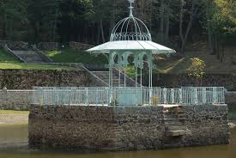
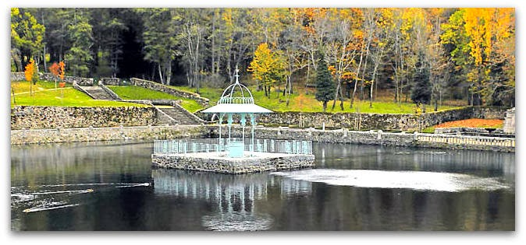
Notes:
Bosque de Béjar.-Salamanca.-

Slide 26
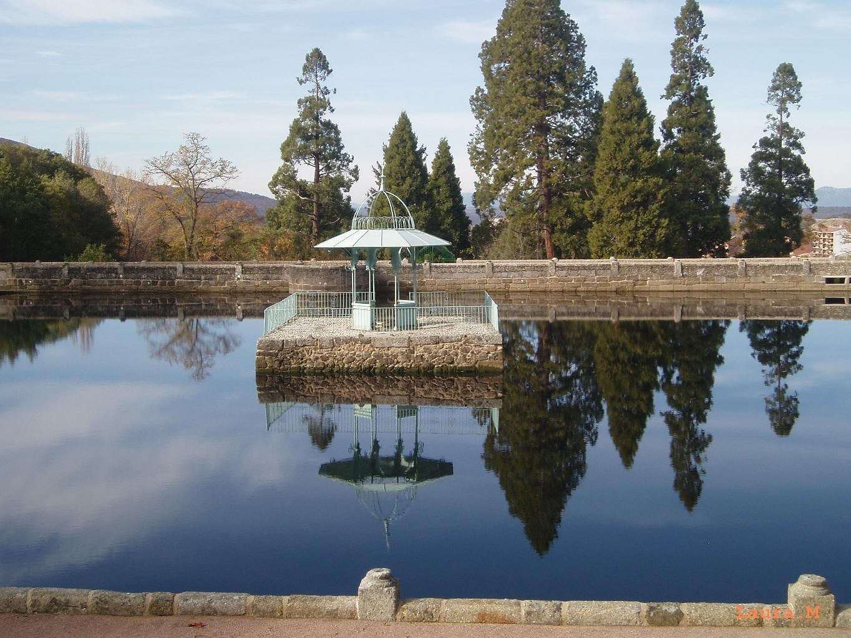
Notes:
Bosque de Béjar.-Salamanca.-

Slide 27
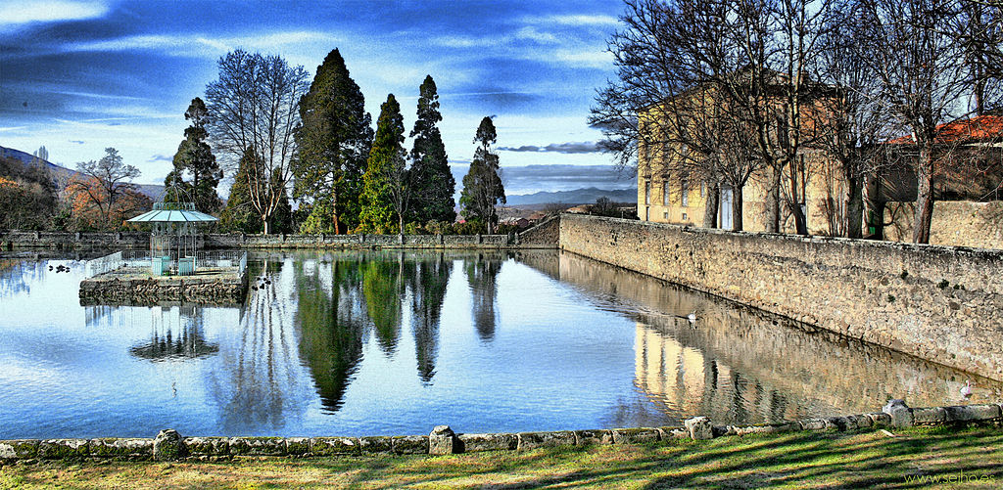
Notes:
Bosque de Béjar.-Salamanca.

Slide 28
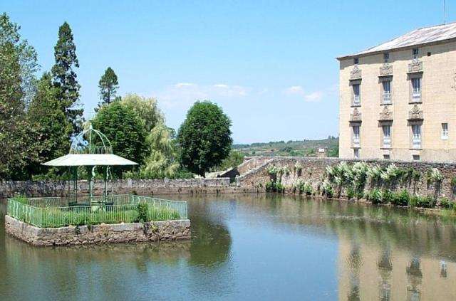
Notes:
Bosque de Béjar.-Salamanca.

Slide 29
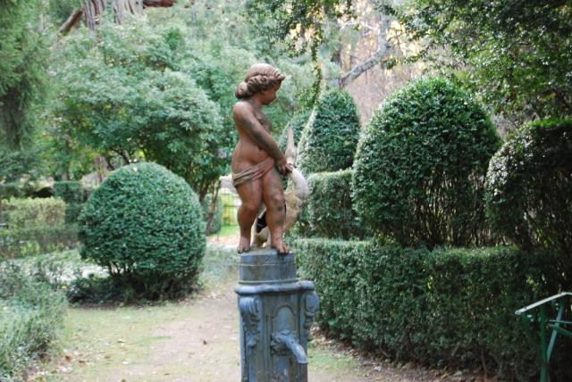
Notes:
Bosque de Béjar.-Salamanca

Slide 30
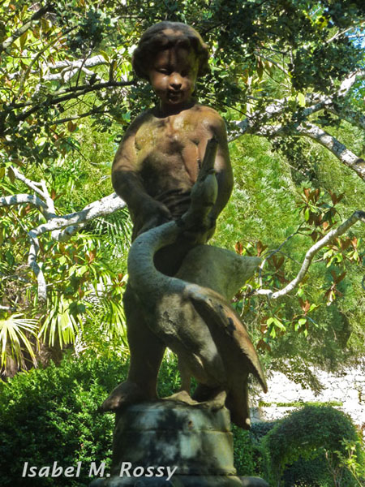
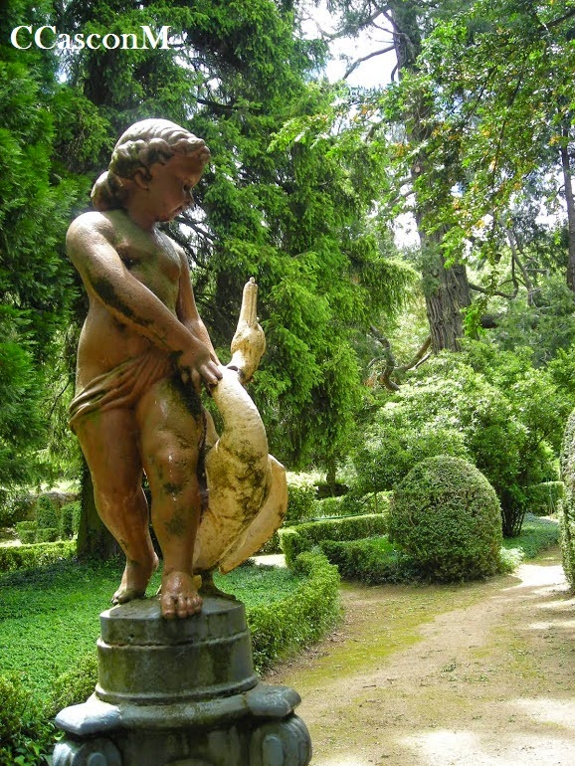
Notes:
Bosque de Béjar.-Salamanca

Slide 31
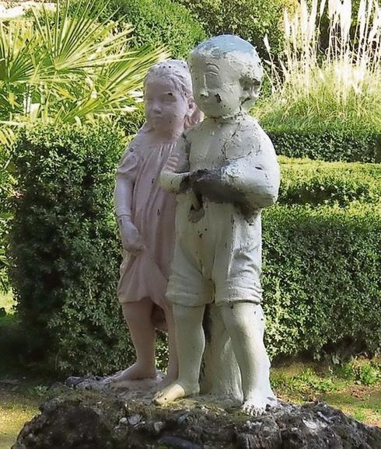
Notes:
Bosque de Béjar.-Salamanca

Slide 32
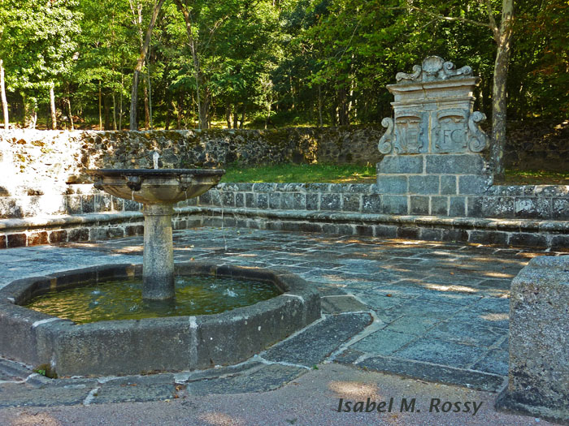
Notes:
Bosque de Béjar.-Salamanca.-

Slide 33
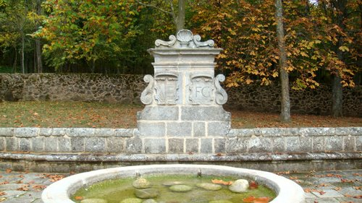
Notes:
Bosque de Béjar.-Salamanca

Slide 34
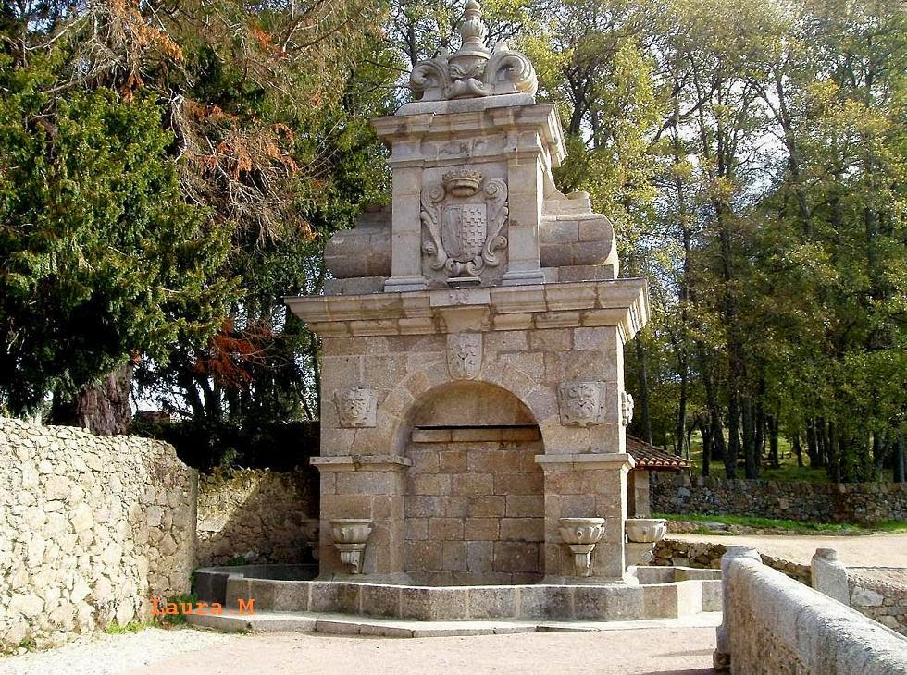
Notes:
Bosque de Béjar.-Salamanca.-

Slide 35
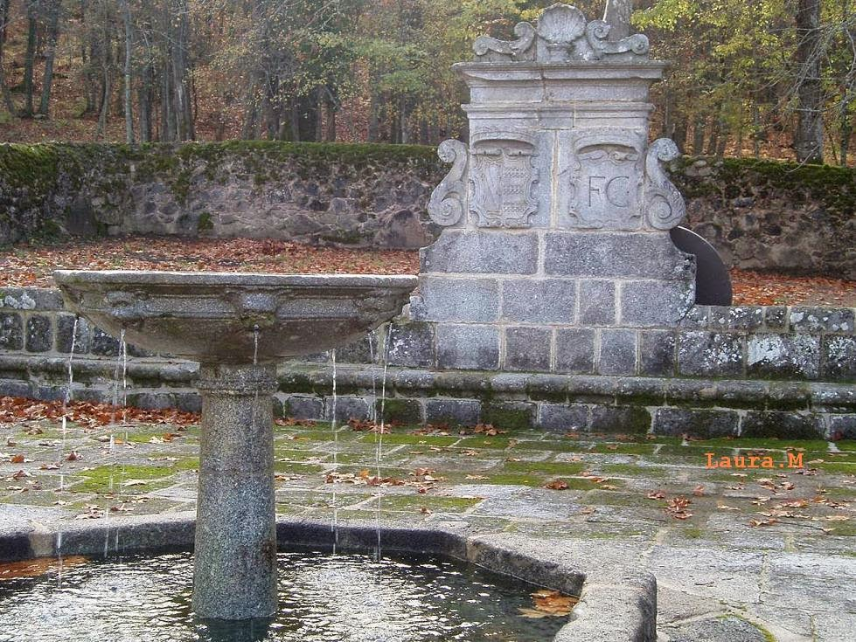
Notes:
Bosque de Béjar.-Salamanca.-

Slide 36
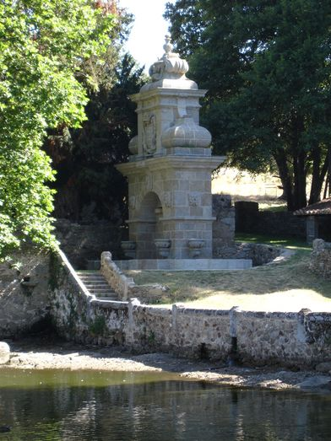
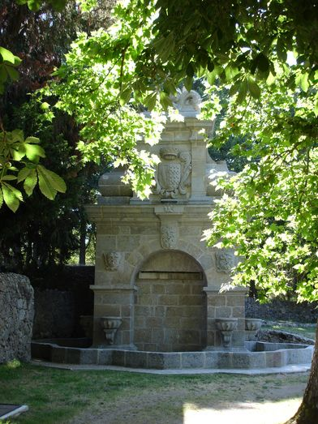
Notes:
Bosque de Béjar.-Salamanca.-

Slide 37
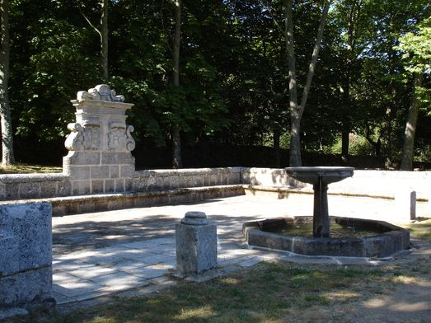
Notes:
Bosque de Béjar.-Salamanca.-

Slide 38
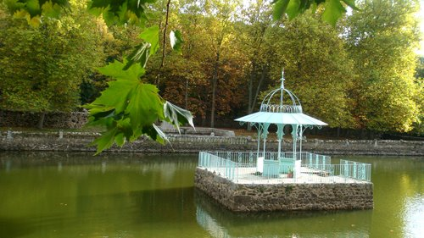
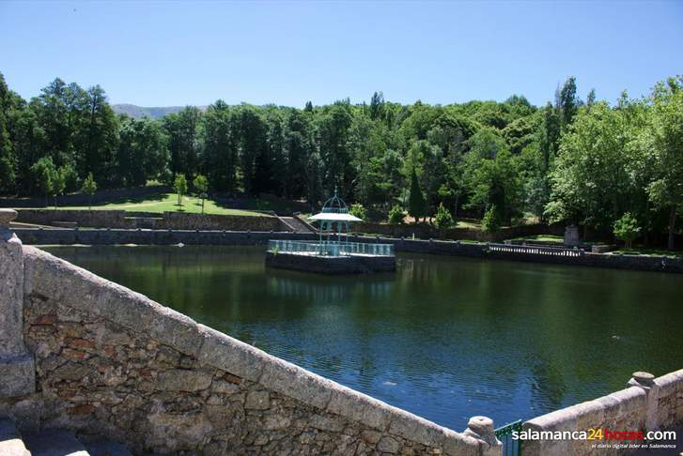
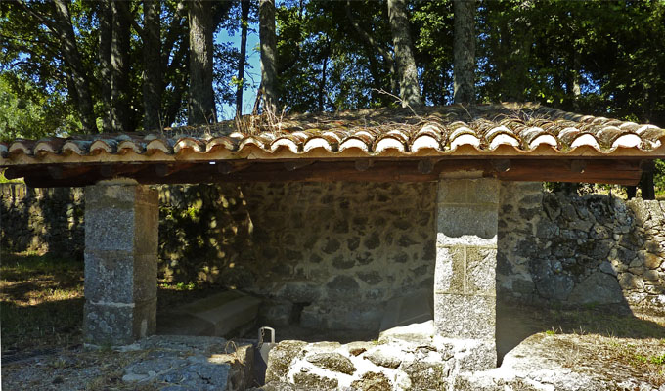
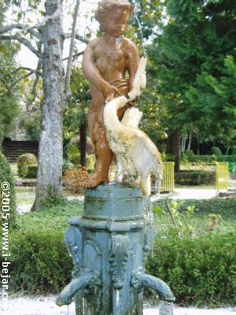
Notes:
Bosque de Béjar.-Salamanca

Slide 39
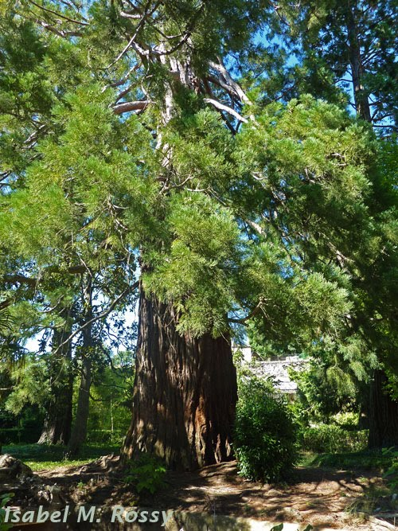
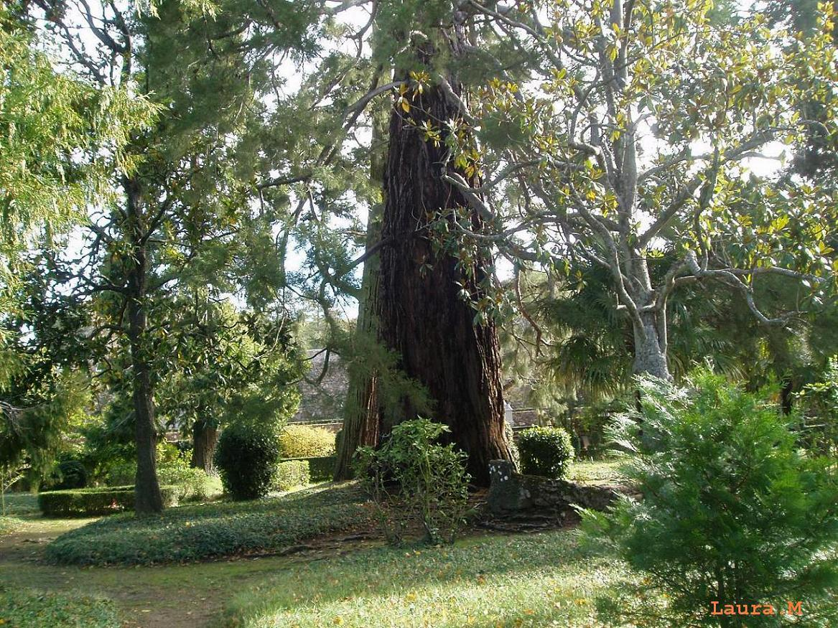
Notes:
Bosque de Béjar.-Salamanca

Slide 40
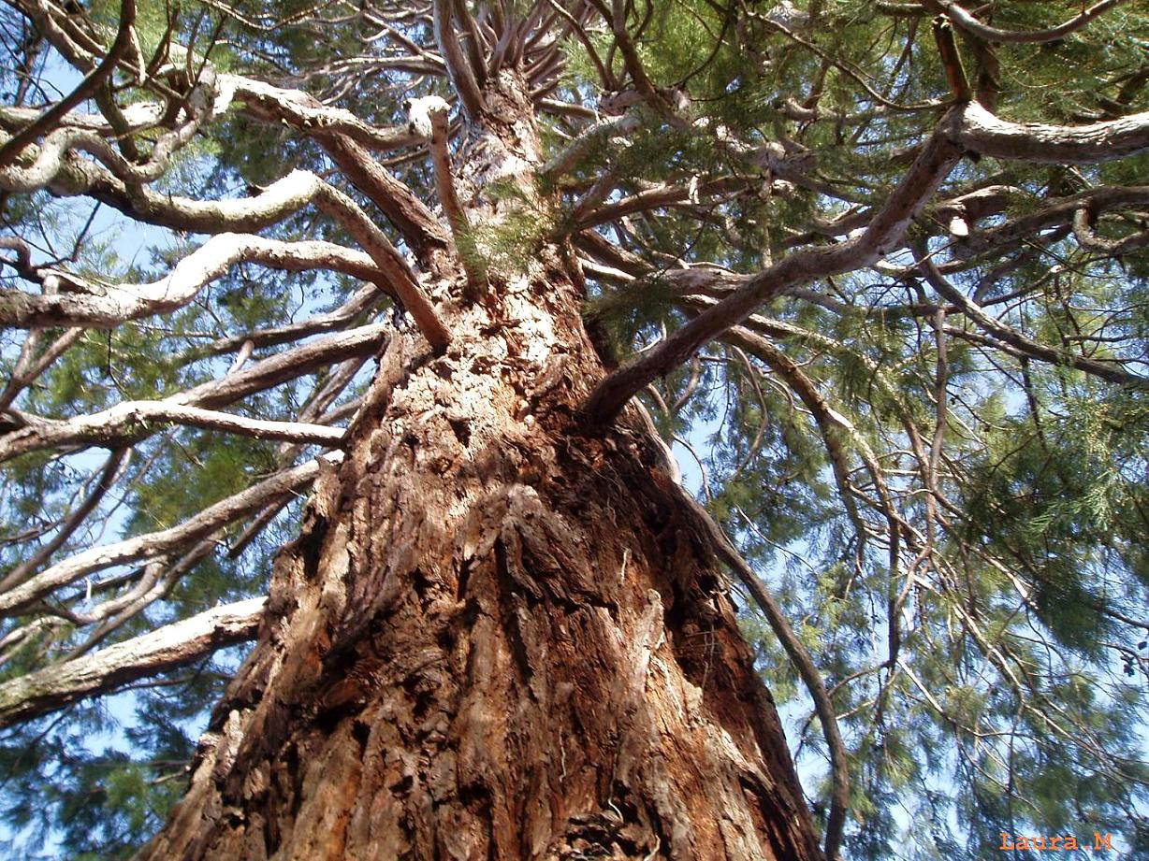
Notes:
Bosque de Béjar.-Salamanca

Slide 42
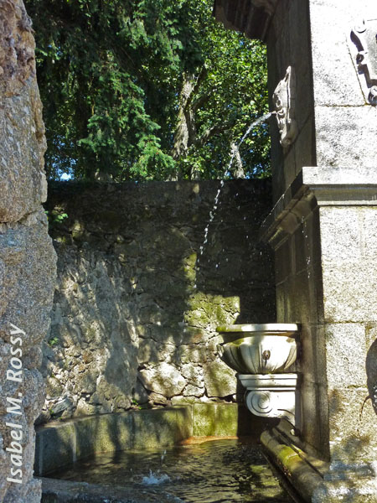
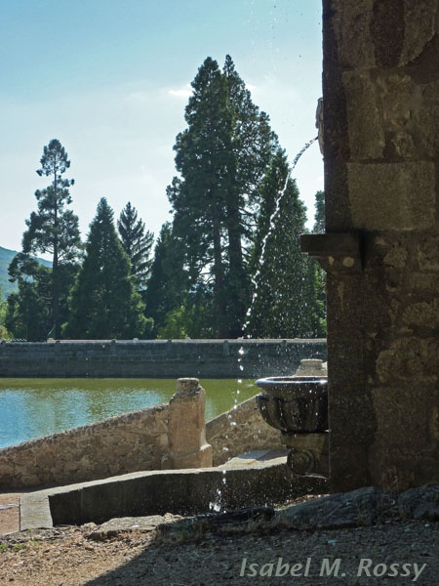
Notes:
Bosque de Béjar.-Salamanca

Slide 43
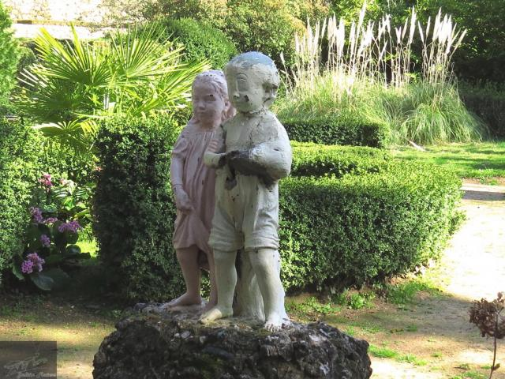
Notes:
Bosque de Béjar.-Salamanca

Slide 44
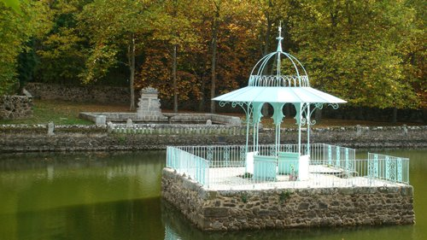
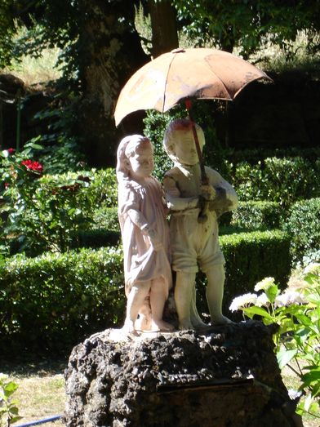
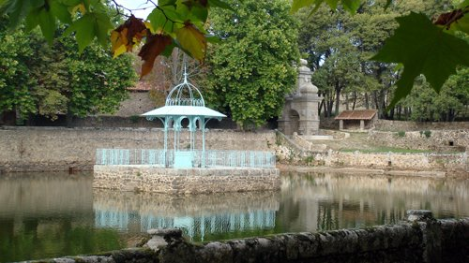

Slide 45
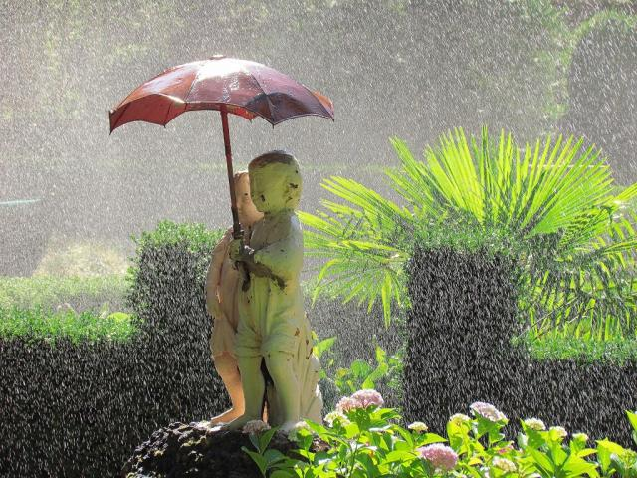

Slide 46
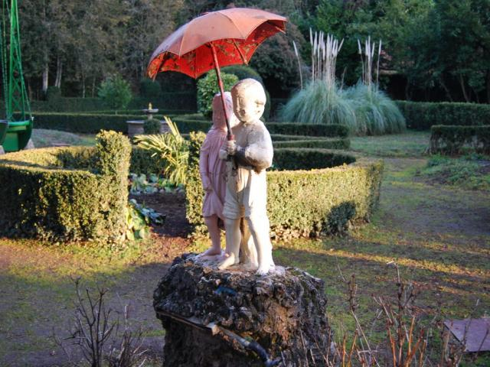
Notes:
Bosque de Béjar.-Salamanca.-

Slide 47
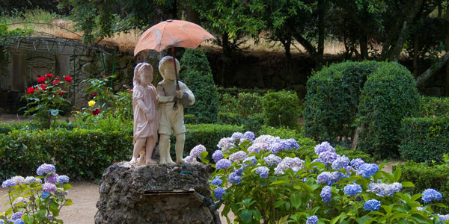


Notes:
Bosque de Béjar.-Salamanca.-

Slide 48

Notes:
Bosque de Béjar.-Salamanca.-

Slide 49

Notes:
Bosque de Béjar.-Salamanca.

Slide 50


Notes:
Bosque de Béjar.-Salamanca.-

Slide 51

Notes:
Bosque de Béjar.-Salamanca.-

Slide 52

Notes:
Bosque de Béjar.-Salamanca.-

Slide 53

Notes:
Bosque de Béjar.-Salamanca.-

Slide 54

Notes:
Bosque de Béjar.-Salamanca.-

Slide 55

Notes:
Bosque de Béjar.-Salamanca.-

Slide 56

Notes:
Bosque de Béjar.-Salamanca.-

Slide 57

Notes:
Bosque de Béjar.-Salamanca.-

Slide 58

Notes:
Bosque de Béjar.-Salamanca.-

Slide 59

Notes:
Bosque de Béjar.-Salamanca.-

Slide 60


Notes:
Bosque de Béjar.-Salamanca.-

Slide 61

Notes:
Bosque de Béjar.-Salamanca.-

Slide 62

Notes:
Bosque de Béjar.-Salamanca.-

Slide 63

Notes:
Bosque de Béjar.-Salamanca.-

Slide 64

Notes:
Bosque de Béjar.-Salamanca.-

Slide 65
Huerto de Calixto y Melibea.-Salamanca
El Huerto de Calisto y Melibea es un jardín de 2.500 metros cuadrados ubicado en el casco antiguo de la ciudad de Salamanca (España). Se denomina así por ser el escenario que eligió Fernando de Rojas para recrear la novela Tragicomedia de Calisto y Melibea (publicada en el año 1502).
Se encuentra ubicado en la ladera de la antigua muralla salmantina a los pies del río Tormes. En la actualidad es un parque visitable de carácter romántico por la historia de amor de los personajes enamorados de la obra de Fernando de Rojas: Calixto y Melibea. Fue inaugurado el 12 de junio de 1981.
Notes:
Huerto de Calixto y Melibea.-Salamanca

Slide 66
El Huerto se encuentra en el casco histórico de la ciudad. Es un jardín cuidado que posee diversas variedades arbóreas, arbustivas y florales.
Al huerto se añade el denominado Jardín del Visir. Cuando se inauguró el jardín en 1981 se produjo el hermanamiento de la ciudad con Coímbra tal y como se refleja en una placa conmemorativa ubicada en las paredes del jardín.
Este pequeño jardín romántico de tradición musulmana puede ser un buen lugar para hacer un alto en el camino.

Slide 67
Construido sobre la antigua muralla, es el posible escenario de los encuentros amorosos de Calixto y Melibea, protagonistas de La Celestina, una de las obras más universales de la literatura española, escrita por el estudiante de la Universidad de Salamanca, Fernando de Rojas.
Se trata de un parque de pequeñas dimensiones desde el cual se divisa buena parte de la ciudad y del río Tormes.
El jardín fue diseñado intentando dotar al conjunto de un aire romántico y un aspecto medieval. Su vegetación es muy abundante con cientos de variedades arbóreas y florales como los árboles frutales, las moreras, los nogales o las numerosas parras.

Slide 68

Notes:
Huerto de Calixto y Melibea.-Salamanca

Slide 69




Notes:
Salamanca.-Huerto de Calixto y Melibea

Slide 70


Slide 71

Notes:
Huerto de Calixto y Melibea.-Salamanca

Slide 72

Notes:
Huerto de Calixto y Melibea.-Salamanca

Slide 73

Notes:
Huerto de Calixto y Melibea.-Salamanca

Slide 74


Slide 75

Notes:
Huerto de Calixto y Melibea.-Salamanca

Slide 76

Notes:
Huerto de Calixto y Melibea.-Salamanca

Slide 77

Notes:
Huerto de Calixto y Melibea.-Salamanca.-Pozo de los Deseos

Slide 78

Notes:
Huerto de Calixto y Melibea.-Salamanca

Slide 79


Notes:
Huerto de Calixto y Melibea.-Salamanca

Slide 80

Notes:
Huerto de Calixto y Melibea.-Salamanca

Slide 81



Notes:
Huerto de Calixto y Melibea.-Salamanca

Slide 82

Notes:
Huerto de Calixto y Melibea.-Salamanca

Slide 83

Notes:
Huerto de Calixto y Melibea.-Salamanca

Slide 84


Notes:
Huerto de Calixto y Melibea.-Salamanca

Slide 85

Notes:
Huerto de Calixto y Melibea.-Salamanca

Slide 86

Notes:
Huerto de Calixto y Melibea.-Salamanca

Slide 87


Notes:
Huerto de Calixto y Melibea.-Salamanca

Slide 88

Notes:
Huerto de Calixto y Melibea.-Salamanca-Morera

Slide 89

Notes:
Huerto de Calixto y Melibea.-Salamanca

Slide 90

Notes:
Huerto de Calixto y Melibea.-Salamanca

Slide 91

Notes:
Huerto de Calixto y Melibea.-Salamanca

Slide 92

Notes:
Huerto de Calixto y Melibea.-Salamanca

Slide 93

Notes:
Huerto de Calixto y Melibea.-Salamanca

Slide 94

Notes:
Huerto de Calixto y Melibea.-Salamanca

Slide 95


Notes:
Huerto de Calixto y Melibea.-Salamanca

Slide 96

Notes:
Huerto de Calixto y Melibea.-Salamanca

Slide 97

Notes:
Huerto de Calixto y Melibea.-Salamanca

Slide 98

Notes:
Huerto de Calixto y Melibea.-Salamanca

Slide 99



Notes:
Huerto de Calixto y Melibea.-Salamanca

Slide 100

Notes:
Huerto de Calixto y Melibea.-Salamanca

Slide 101




Slide 102

Notes:
Huerto de Calixto y Melibea.-Salamanca

Slide 103

Notes:
Huerto de Calixto y Melibea.-Salamanca

Slide 104

Notes:
Salamanca.-Huerto de Calixto y Melibea

Slide 105

Notes:
Huerto de Calixto y Melibea.-Salamanca

Slide 106

Notes:
Huerto de Calixto y Melibea.-Salamanca

Slide 107
Notes:
Huerto de Calixto y Melibea.-Salamanca

Slide 108

Notes:
Huerto de Calixto y Melibea.-Salamanca

Slide 109

Notes:
Huerto de Calixto y Melibea.-Salamanca

Slide 110

Notes:
Huerto de Calixto y Melibea.-Salamanca

Slide 111

Notes:
Huerto de Calixto y Melibea.-Salamanca

Slide 112

Notes:
Huerto de Calixto y Melibea.-Salamanca

Slide 113

Notes:
Huerto de Calixto y Melibea.-Salamanca

Slide 114
Notes:
Huerto de Calixto y Melibea.-Salamanca

Slide 115

Notes:
Huerto de Calixto y Melibea.-Salamanca

Slide 116
Notes:
Huerto de Calixto y Melibea.-Salamanca

Slide 117

Notes:
Huerto de Calixto y Melibea.-Salamanca

Slide 118

Notes:
Huerto de Calixto y Melibea.-Salamanca

Slide 119

Notes:
Huerto de Calixto y Melibea.-Salamanca

Slide 120

Notes:
Huerto de Calixto y Melibea.-Salamanca

Slide 121






Notes:
Salamanca.-Huerto de Calixto y Melibea

Slide 122

Notes:
Huerto de Calixto y Melibea.-Salamanca

